Slide 1
Математика
Занятие №4

Slide 2
Здравствуйте, ребята!
Послушайте загадку о каком времени года идёт речь:
На земле живут сестрички
У сестричек по косичке.
Есть зелёная косичка:
Это первая сестричка
Пашет, сеет, поливает,
Почкам глазки открывает.
(весна)
- Ребята расскажите своим домашним что вы знаете о весне.
Уважаемые родители выстригите из бумаги 10 одинаковых цветов, положите их вперемешку и спросите у ребёнка каких цветов больше, меньше, поровну и как это проверить.

Slide 3
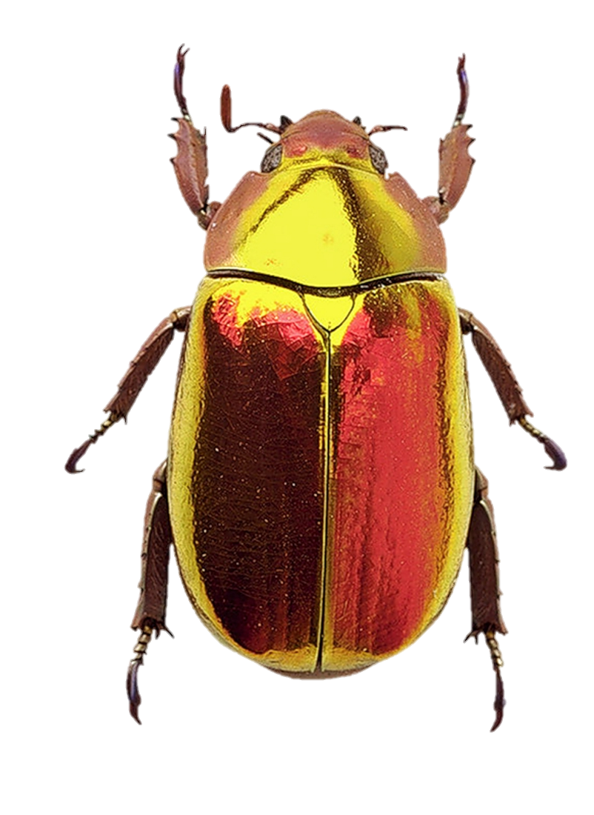
Расставить жуков от большого до самого маленького

Slide 4


Slide 5
Спасибо за внимание!

